Slide 1
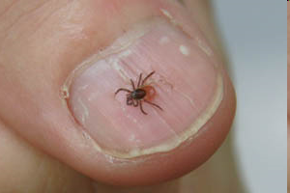
BORELIOZA

Slide 2
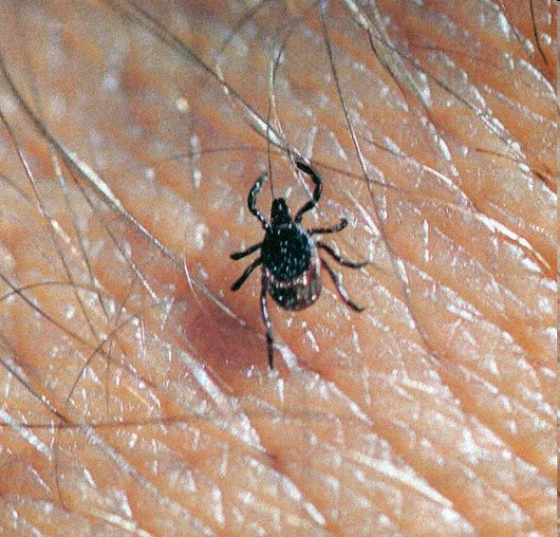
Pomlad se je uradno že začela in narava se hitro prebuja. Zadnje dni je znova hladneje, toda v nekaj dneh bo zopet toplo. Prebujajo se rastline, ki bujno rastejo in zelenijo. Prebujajo se tudi živali. Klopi so se tudi že prebudili in lačno čakajo na nove žrtve.

Slide 3
Kaj je borelioza?
Boreliozo(Lymska) povzroča bakterija, ki jo prenašajo klopi. Značilni začetni kožni spremembi lahko sledi prizadetost različnih organov. Lymska borelioza prizadene številne organske sisteme in ima zelo raznolik potek. Bolezenske težave so lahko različne, odvisno od tega, kateri organski sistem je najbolj prizadet.

Slide 4
Potek bolezni
Najpogosteje se bolezen začne s kožnimi spremembami, ki se pojavijo približno 7 do 14 dni po klopovem ugrizu, običajno na mestu ugriza, lahko pa tudi na drugem delu telesa. Najprej je koža na mestu ugriza rdeča. Rdečina začne v sredini bledeti, na obrobju pa se širi. Včasih je kožnih sprememb več.

Slide 5
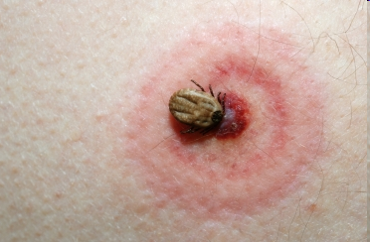
Kožna sprememba lahko bolnika srbi, včasih peče in/ali boli, polovica bolnikov ima splošne težave (slabo počutje, utrujenost, glavobol, bolečine v mišicah in sklepih). Kasneje v poteku bolezni lahko pride do prizadetosti živčevja, srca, sklepov in kože.

Slide 6
Diagnostika
Migrirajoči eritem(značilen kolobarjast videz spremembe) je edini znak, ki omogoča zanesljivo diagnozo borelioze, za vse ostale oblike je potrebna potrditev borelijske okužbe z laboratorijskimi preiskavami.

Slide 7
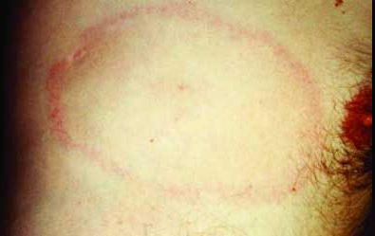
Laboratorijsko se lahko okužba dokaže neposredno, z dokazom povzročitelja, ali posredno, z dokazom protiteles proti boreliji. Najpogostejši način je dokazovanje specifičnih protiteles.

Slide 8
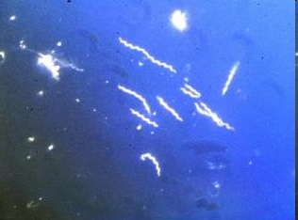
Potek bolezni
Potek bolezni delimo na zgodnje in pozno obdobje. Zgodnje obdobje delimo še na lokalizirano in razširjeno obdobje. Tako dobimo 3 stadije bolezni.

Slide 9
Zgodnje obdobje
Najprej se po piku klopa pojavi majhna rdeča lisa (makula) ali drobna bunčica (papula), ki po nekaj dnevih izgine.
Pozno obdobje
Več let po piku klopa se lahko pojavi kronični atrofični akrodermatitis (acrodermatitis chronica atrophicans). To je napredujoča bolezen kože, ki pa je sedaj postala redkejša, ker se posveča več pozornosti pravočasnemu odkrivanju in zdravljenju borelioze.

Slide 10
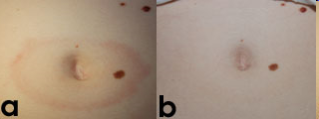
Pri teh spremembah je koža najprej otekla ter temno rdeča. Pogosto so prizadete okončine. Kasneje, v kroničnem stadiju, se koža močno stanjša in postane podobna cigaretnemu papirju. Skozi stanjšano kožo prosevajo vene in tudi lasni mešički. Zelo stanjšano je tudi podkožje.

Slide 11
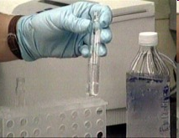
Zdravljenje
V vseh stadijih bolezni je smiselno zdravljenje z antibiotiki, ki je najuspešnejše zgodaj v poteku bolezni, saj se lahko z veliko verjetnostjo prepreči razsoj borelij in pojav poznejših kliničnih znakov bolezni.

Slide 12
Preprečevanje
Cepljenja proti borelijski okužbi še ni (obstaja pa zelo učinkovito cepljenje proti klopnemu meningoencefalitisu), zato se moramo sami obvarovati pred ugrizi klopov. Uporabljamo odvračala (repelente), to so sredstva za odganjanje insektov, klopov. Zaščita deluje krajši čas, zato je treba, če smo v naravi dalj časa, odvračalo uporabiti večkrat.

Slide 13
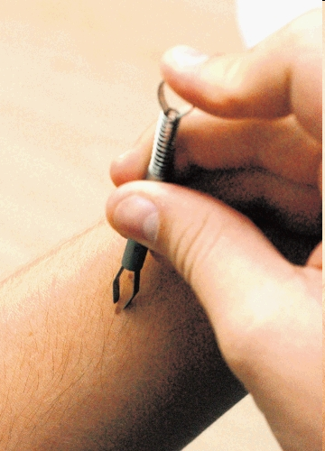
Ko gremo v naravo, se svetlo oblecimo, imejmo dolge hlače, dolge rokave, primerno obutev. Zvečer si pri umivanju preglejmo celotno kožo in lasišče, in če najdemo klopa, ga čim prej odstranimo. Dalj časa, ko je klop prisesan, večja je možnost okužbe. Klopa odstranimo tako, da ga primemo s pinceto, malo zavrtimo in previdno odstranimo.

Slide 14
POJAVNOST BOLNIKOV Z BORELIOZO V SLOVENIJI V LETU 2005

Slide 15
Viri
http://sl.wikipedia.org/wiki/Lymska_borelioza
http://vizita.si/clanek/leksikon/lymska-borelioza.html
http://borelioza.si/borelioza.php

